Slide 1
Boost.Asioにおけるcoroutineの活用法
C++20以降で使える、asioとcoroutineの組み合わせ
近藤 貴俊 redboltz

Slide 2
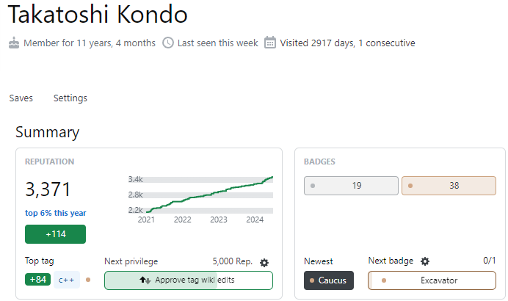
発表者について
近藤貴俊 redboltz
Boost Libraries コントリビュータ
MQTT (IoT分野でよく使われる軽量プロトコル) ライブラリ作者 async_mqtt, mqtt_cpp
軽量シリアライズフォーマット MessagePack の CおよびC++ 版 msgpack-c メンテナ
stackoverflowでQ&A活動中

Slide 3
Boost.Asioとは?
Asynchronous IO で asio
非同期処理の基盤となるメカニズムを提供
非同期処理の各種応用を提供
ネットワーク通信
タイマ
コンソール入出力
シグナル
etc

Slide 4
非同期処理の完了を通知する手段
コールバック
関数、関数オブジェクト、ラムダ式 など
CompletionToken
use_future, use_awaibale, deferred, experimental::use_promise など
本日のメインテーマ
asioスタイルの非同期関数の例
template <typename CompletionToken>
auto async_function(
int p1,
double p2,
CompletionToken&& token
);
ここに何を渡すかで戻り値の型が変わる

Slide 5
callback vs coroutine
void test(as::any_io_executor exe) {
auto tim1 = std::make_shared<as::steady_timer>(exe, std::chrono::milliseconds{1});
tim1->async_wait(
[tim1, exe](auto ec1) {
std::cout << ec1.message() << std::endl;
auto tim2 = std::make_shared<as::steady_timer>(exe, std::chrono::milliseconds{1});
tim2->async_wait(
[tim2](auto ec2) {
std::cout << ec2.message() << std::endl;
}
);
}
);
}
https://godbolt.org/z/MfW5MoTcY
as::awaitable<void> test() {
auto exe = co_await as::this_coro::executor;
as::steady_timer tim1{exe, std::chrono::milliseconds{1}};
auto [ec1] = co_await tim1.async_wait(as::as_tuple(as::use_awaitable));
std::cout << ec1.message() << std::endl;
as::steady_timer tim2{exe, std::chrono::milliseconds{2}};
auto [ec2] = co_await tim2.async_wait(as::as_tuple(as::use_awaitable));
std::cout << ec2.message() << std::endl;
co_return;
}
https://godbolt.org/z/M7rMe6ren

Slide 6
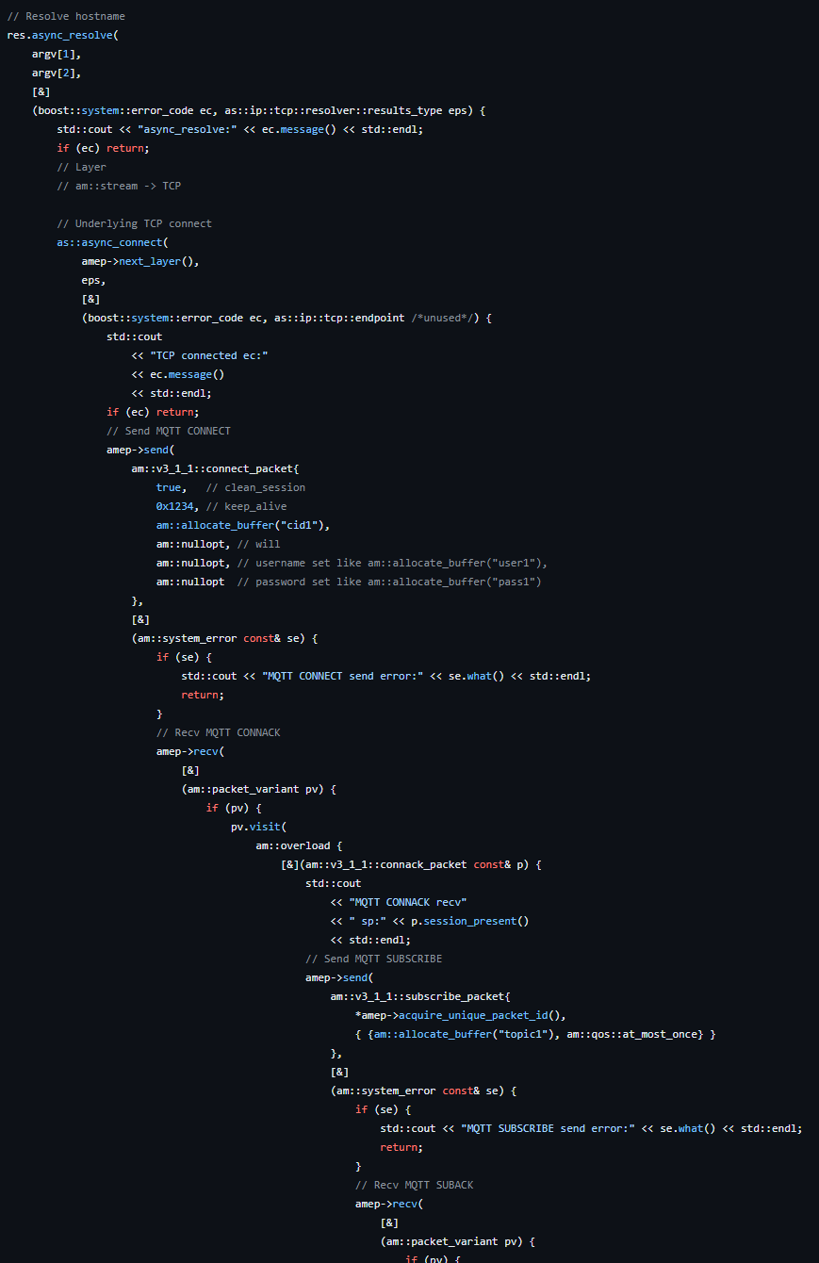
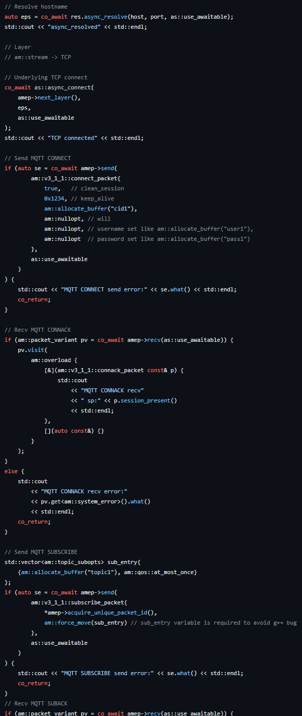
callback
VS
coroutine

Slide 7
co_await
非同期処理の完了を待つことができる
どこで待てるのか
戻り値の型がawaitable<T> の関数の中
co_composedに渡すラムダ式の中
as::awaitable<void> async_func() {
co_await ここで待てる
co_return;
}
template <typename CompletionToken>
auto async_func(CompletionToken&& token) {
return as::async_initiate<
CompletionToken,
void()
>(
as::experimental::co_composed<
void()
>(
[](
auto /*state*/
) -> void {
co_await ここで待てる
co_return {};
}
),
token
);
}

Slide 8
co_await
なにを待てるのか
戻り値の型がawaitable<T> の関数呼び出し
as::awaitable<void> async_func();
co_await async_func();
CompletionTokenとして、use_awaitableを渡した関数呼び出し
co_await as::post(as::use_awaitable);
CompletionTokenとして、deferredを渡した関数呼び出し
co_await as::post(as::deferred);
CompletionTokenとして、use_promiseを渡した関数呼び出し
co_await as::post(as::experimental::use_promise);

Slide 9
co_await
どこでなにを待てるのか
戻り値の型がawaitable<T> の関数の中
戻り値の型がawaitable<T> の関数呼び出し
as::awaitable<void> test() {
co_await ここで待てる
co_return;
}
as::awaitable<void> async_func();
全て待てる
co_await async_func();
https://godbolt.org/z/xEd4qWEj3
CompletionTokenとして、use_awaitableを渡した関数呼び出し
co_await as::post(as::use_awaitable);
CompletionTokenとして、deferredを渡した関数呼び出し
co_await as::post(as::deferred);
CompletionTokenとして、use_promiseを渡した関数呼び出し
co_await as::post(as::experimental::use_promise);

Slide 10
co_await
どこでなにを待てるのか
co_composedに渡すラムダ式の中
template <typename CompletionToken>
auto test(
CompletionToken&& token
) {
return as::async_initiate<
CompletionToken,
void()
>(
as::experimental::co_composed<
void()
>(
[](
auto /*state*/
) -> void {
co_await ここで待てる
co_return {};
}
),
token
);
}
戻り値の型がawaitable<T> の関数呼び出し
as::awaitable<void> async_func();
co_await async_func();
CompletionTokenとして、use_awaitableを渡した関数呼び出し
co_await as::post(as::use_awaitable);
CompletionTokenとして、deferredを渡した関数呼び出し
co_await as::post(as::deferred);
awaitable以外
待てる
CompletionTokenとして、use_promiseを渡した関数呼び出し
co_await as::post(as::experimental::use_promise);
https://godbolt.org/z/dbfhdY7jG

Slide 11
co_composedのうれしさ
CompletionTokenベースの関数内で co_awaitが使える
awaitableの連鎖を断ち切ることができる
ただし、co_composed関数の中からawaitableな関数は呼び出せない
template <typename CompletionToken>
auto completion_token_based_async_func(
CompletionToken&& token
) {
return as::async_initiate<
CompletionToken,
void()
>(
as::experimental::co_composed<
void()
>(
[](
auto /*state*/
) -> void {
co_await awaitable以外の非同期関数
co_return {};
}
),
token
);
}
awaitable非同期関数
awaitable非同期関数
非awaitable非同期関数
非awaitable非同期関数
int main() {
as::io_context ioc;
// awaitableでない関数(例えばint main()) // から呼び出すことができる
completion_token_based_async_func(
ioc.get_executor(),
[]{ std::cout
<< "async_func() finished"
<< std::endl;
}
);
ioc.run();
std::cout << "main() finished" << std::endl;
}
CompletionTokenBased
https://godbolt.org/z/snx1643b4

Slide 12
co_awaitとマルチウェイト
as::awaitable<void> test() {
co_await async_func1();
co_await async_func2();
co_return;
}
マルチウェイトになっていない例
async_func1()の非同期処理の完了を待ってから
async_func2()を開始してしまう
典型的なマルチウェイトのパターン
複数の非同期関数を呼び出し、最初の結果が来たら他をキャンセルする
例:タイムアウト付き受信処理
複数の非同期関数を呼び出し、全ての結果がそろってから処理を行う
例: メッセージの一斉配信処理
待つ要素の種類と数
コンパイル時に決まっている
例:1つの受信待ちに1つのタイムアウト
実行時に決まる
例:現在接続しているクライアント全員にメッセージ配信し、 全ての非同期送信の結果を待つ
awaitableか非awaitableかで方法が異なる
ひとつ待ち
全部待ち
静的
動的
awaitable
非awaitable

Slide 13
co_awaitとマルチウェイト
静的
awaitable
awaitableな非同期関数群のマルチウェイト
https://godbolt.org/z/nxzPoEafz
全部待ち
#include <iostream>
#include <boost/asio.hpp>
#include <boost/asio/experimental/awaitable_operators.hpp>
namespace as = boost::asio;
using namespace as::experimental::awaitable_operators;
as::awaitable<std::tuple<int, double>> async_func() {
co_return std::make_tuple(10, 20.1);
}
as::awaitable<void> test() {
auto exe = co_await as::this_coro::executor;
auto [res11, res12, res2] = co_await (
async_func() && as::post(exe, as::append(as::use_awaitable, 30, 40.1, 50))
);
auto [res21, res22, res23] = res2;
std::cout << res11 << " " << res12 << std::endl;
std::cout << res21 << " " << res22 << " " << res23 << std::endl;
co_return;
}
co_await (aaa() && bbb())
今ひとつ釈然としないが、こういう仕様
10 20.1
30 40.1 50

Slide 14
co_awaitとマルチウェイト
静的
awaitable
https://godbolt.org/z/5rb34T38Y
ひとつ待ち
略
as::awaitable<std::tuple<int, double>> async_func() {
auto exe = co_await as::this_coro::executor;
as::steady_timer tim{exe, std::chrono::milliseconds(1)};
auto [ec] = co_await tim.async_wait(as::as_tuple(as::deferred));
std::cout << ec.message() << std::endl;
co_return std::make_tuple(10, 20.1);
}
as::awaitable<void> test() {
auto exe = co_await as::this_coro::executor;
auto var = co_await (
as::post(exe, as::append(as::use_awaitable, 30, 40.1, 50)) || async_func()
);
if (auto const* p = std::get_if<0>(&var)) {
auto [res11, res12, res13] = *p;
std::cout << res11 << " " << res12 << " " << res13 << std::endl;
}
else if (auto const* p = std::get_if<1>(&var)) {
auto [res21, res22] = *p;
std::cout << res21 << " " << res22 << std::endl;
}
co_return;
}
co_await (aaa() || bbb())
Operation canceled
30 40.1 50

Slide 15
co_awaitとマルチウェイト
静的
非awaitable
https://godbolt.org/z/1Tx4rE75n
make_parallel_group(funcs...)
wait_for_all()
全部待ち
略
#include <boost/asio/experimental/parallel_group.hpp>
namespace as = boost::asio;
as::awaitable<void> test() {
auto exe = co_await as::this_coro::executor;
auto [orders, res11, res12, res21, res22, res23] =
co_await as::experimental::make_parallel_group(
as::post(exe, as::append(as::deferred, 10, 20.1)),
as::dispatch(exe, as::prepend(as::deferred, 30, 40.1, 50))
).async_wait(
as::experimental::wait_for_all(),
as::deferred
);
for (auto order : orders) {
std::cout << order;
switch (order) {
case 0:
std::cout << " " << res11 << " " << res12 << std::endl;
break;
case 1:
std::cout << " " << res21 << " " << res22 << " " << res23 << std::endl;
break;
}
}
co_return;
}
1 30 40.1 50
0 10 20.1

Slide 16
co_awaitとマルチウェイト
静的
非awaitable
https://godbolt.org/z/hn8GMs1We
ひとつ待ち
as::awaitable<void> test() {
auto exe = co_await as::this_coro::executor;
as::steady_timer tim1{exe, std::chrono::milliseconds(20)};
as::steady_timer tim2{exe, std::chrono::milliseconds(10)};
auto [orders, ec1, res11, res12, ec2, res21, res22, res23] =
co_await as::experimental::make_parallel_group(
tim1.async_wait(as::append(as::deferred, 10, 20.1)),
tim2.async_wait(as::append(as::deferred, 30, 40.1, 50))
).async_wait(
as::experimental::wait_for_one(),
as::deferred
);
for (auto order : orders) {
std::cout << order;
switch (order) {
case 0:
std::cout << " " << ec1.message() << " " << res11 << " " << res12 << std::endl;
break;
case 1:
std::cout << " " << ec2.message() << " " << res21 << " " << res22 << " " << res23 << std::endl;
break;
}
}
co_return;
}
1 Success 30 40.1 50
0 Operation canceled 10 20.1
make_parallel_group(funcs...)
wait_for_one()

Slide 17
co_awaitとマルチウェイト
動的
非awaitable
https://godbolt.org/z/c6ao6883c
全部待ち
make_parallel_group(vec)
wait_for_all()
略
#include <boost/asio/experimental/parallel_group.hpp>
namespace as = boost::asio; as::awaitable<void> test() {
auto exe = co_await as::this_coro::executor;
using op_type = decltype(as::post(exe, as::append(as::deferred, int{})));
std::vector<op_type> ops;
for (int i = 0; i != 5; ++i) {
ops.push_back(as::post(exe, as::append(as::deferred, i*10)));
}
auto [orders, values] =
co_await as::experimental::make_parallel_group(
ops
).async_wait(
as::experimental::wait_for_all(),
as::deferred
);
for (auto order : orders) {
std::cout << order << " " << values[order] << std::endl;
}
co_return;
}
0 0
1 10
2 20
3 30
4 40

Slide 18
co_awaitとマルチウェイト
動的
非awaitable
https://godbolt.org/z/69zWs7M5G
make_parallel_group(vec)
wait_for_one()
ひとつ待ち
as::awaitable<void> test() {
auto exe = co_await as::this_coro::executor;
using op_type = decltype(
std::declval<as::steady_timer>().async_wait(as::as_tuple(as::deferred))
);
std::vector<op_type> ops;
std::vector<as::steady_timer> vtim;
vtim.emplace_back(exe, std::chrono::milliseconds{50});
vtim.emplace_back(exe, std::chrono::milliseconds{10});
vtim.emplace_back(exe, std::chrono::milliseconds{30});
for (auto& tim : vtim) {
ops.push_back(tim.async_wait(as::as_tuple(as::deferred)));
}
auto [orders, values] =
co_await as::experimental::make_parallel_group(
ops
).async_wait(
as::experimental::wait_for_one(),
as::deferred
);
for (auto order : orders) {
auto [ec] = values[order];
std::cout << order << " " << ec.message() << std::endl;
}
co_return;
}
1 Success
0 Operation canceled
2 Operation canceled

Slide 19
co_awaitとマルチウェイト まとめ
要素数確定タイミング | awaitable非同期関数 | 非awaitable非同期関数
コンパイル時 | co_await (... && ...) co_await (... || ...) | co_await make_parallel_group( func1(deferred), func2(experimental::use_promise) ).async_wait( experimental::wait_for_all(), // experimental::wait_for_one(), deferred );
実行時 | 調査した限り手段無し | using op_type = decltype(post(exe, append(deferred, int{}))); std::vector<op_type> ops; for (int i = 0; i != 5; ++i) ops.push_back(post(exe, append(as::deferred, i*10))); auto [orders, values] = co_await experimental::make_parallel_group( ops ).async_wait( experimental::wait_for_all(), // experimental::wait_for_one(), deferred );
awaitable
非awaitable
静的
全部待ち
全部待ち
ひとつ待ち
ひとつ待ち
動的
全部待ち
ひとつ待ち

Slide 20
以上。時間があればBonus Slides

Slide 21
co_spawn
coroutineを起動する
#include <iostream>
#include <boost/asio.hpp>
namespace as = boost::asio;
as::awaitable<void> coro_main() {
std::cout << "coro started" << std::endl;
co_return;
}
int main() {
as::io_context ioc;
as::co_spawn(
ioc.get_executor(),
coro_main(),
as::detached
);
ioc.run();
}
#include <iostream>
#include <boost/asio.hpp>
namespace as = boost::asio;
as::awaitable<void> coro_main() {
std::cout << "coro started" << std::endl;
co_return;
}
int main() {
as::io_context ioc;
as::co_spawn(
ioc.get_executor(),
coro_main,
as::detached
);
ioc.run();
}
←awaitableを渡している
←callableを渡している
https://godbolt.org/z/1dTxc66do
https://godbolt.org/z/bjE4TrP3v

Slide 22
co_spawnの宣言
template<
typename Executor,
typename T,
typename AwaitableExecutor,
typename CompletionToken = DEFAULT>
DEDUCED co_spawn(
const Executor & ex,
awaitable< T, AwaitableExecutor > a,
CompletionToken && token = DEFAULT,
constraint_t<略> = 0);
template<
typename Executor,
typename F,
typename CompletionToken = DEFAULT>
DEDUCED co_spawn(
const Executor & ex,
F && f,
CompletionToken && token = DEFAULT,
constraint_t<略> = 0);
https://www.boost.org/doc/libs/1_84_0/doc/html/boost_asio/reference/co_spawn/overload1.html
https://www.boost.org/doc/libs/1_84_0/doc/html/boost_asio/reference/co_spawn/overload5.html

Slide 23
CompletionToken指定時の注意
第１パラメタがboost::system::error_codeの場合の取り扱い
successのときは何も起こらず、その他errorの時、例外がthrowされる
これを防ぐには、as_tuple(deferred)のように、as_tupleで囲む こうすれば、successであってもerrorであっても、tupleの0番目の 要素として、 boost::system::error_codeが取得できる

Slide 24
CompletionToken指定時の戻り値の型
as::awaitable<void> async_func();
boost::asio::awaitable<
void,
boost::asio::any_io_executor
>
as::post(as::use_awaitable);
boost::asio::awaitable<
void,
boost::asio::any_io_executor
>
as::post(as::deferred);
boost::asio::deferred_async_operation<
void (),
boost::asio::detail::initiate_dispatch
>
as::post(
as::experimental::use_promise
);
boost::asio::experimental::promise<
void (),
boost::asio::basic_system_executor<
boost::asio::execution::detail::blocking::possibly_t<0>,
boost::asio::execution::detail::relationship::fork_t<0>,
std::allocator<void>
>,
std::allocator<void>
>
boost::typeindex::type_id<
decltype(as::post(as::deferred))
>().pretty_name()
この部分を差し替えて出力
https://godbolt.org/z/W9veEY35v

Slide 25
co_composedとexecutor
co_composedがどのexecutorで動いているのか
template <typename CompletionToken>
auto async_func(
CompletionToken&& token
) {
return as::async_initiate<
CompletionToken,
void()
>(
as::experimental::co_composed<
void()
>(
[](
auto /*state*/
) -> void {
co_await ここで待てる
co_return {};
}
),
token
);
}
https://godbolt.org/z/vs9cGdEeK

